Slide 1
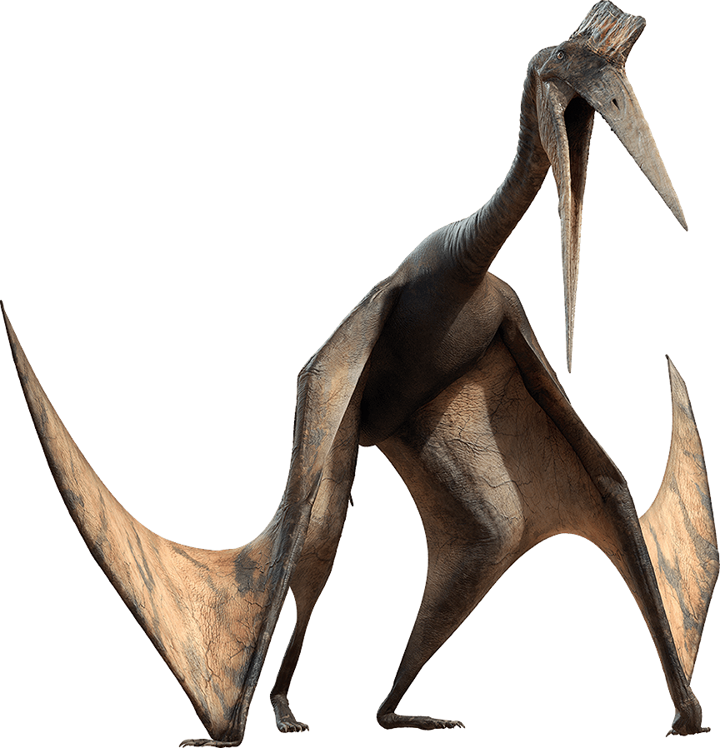
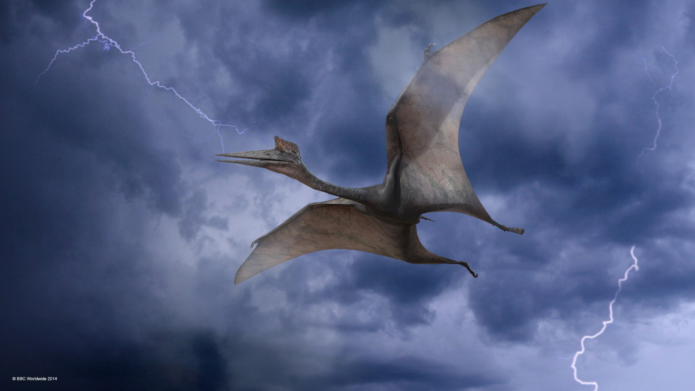
Quetzalcoatlus
Von: J. und N.

Slide 2
Ablauf
Nahrung
Grösse
Lebensraum
Kleine Infos
Baby

Slide 3
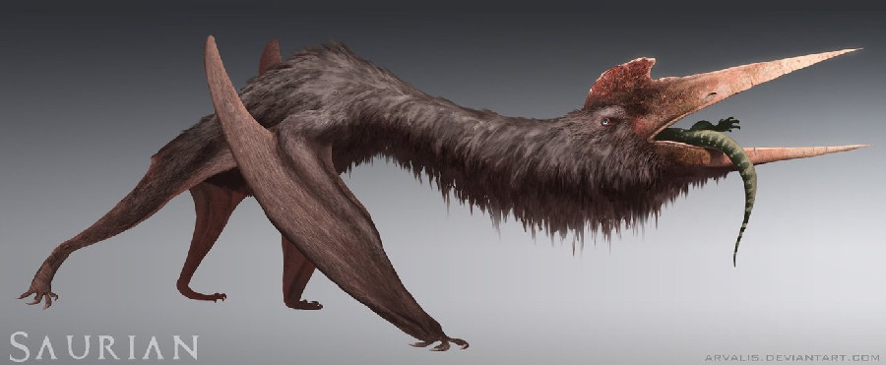
Was er ass…
Lebendige Dinos

Slide 4
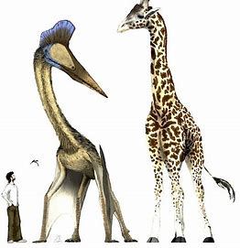
Seine Grösse
Seine Schnabellänge
Länge: 2m
Die Flügelspannweite.
Länge: 10m

Slide 5
Wo lebte er ?
Wälder
Ebenen

Slide 6
Mehr über den Quetzalcoatlus
Vor wie vielen Jahren lebte er ?
Geschwindigkeit
vor 71 – 66 Mio. Jahren.
90 km/h

Slide 7
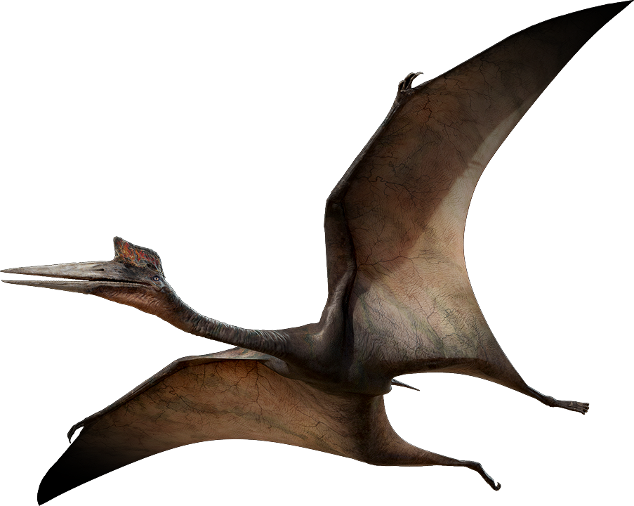

Slide 8
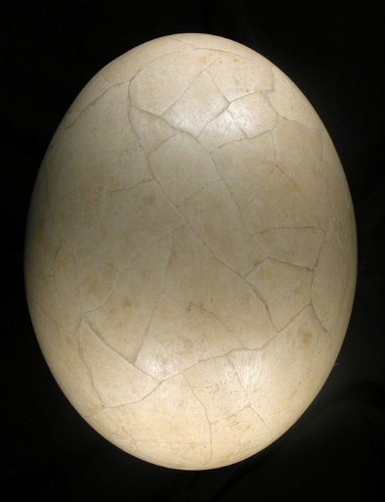
Baby

Slide 9
Gibt es noch Fragen ?
Fragen zur Powerpoint
Fragen zum Dino

Slide 10
DANKE & SCHÖNE VORWEIHNACHTEN

